Slide 1
সবাইকে শুভেচ্ছা

Slide 2
শিক্ষক পরিচিতি
মোঃ সাইদুর রহমান (সোহাগ)
সিনিয়র শিক্ষক(বিজ্ঞান)
সৈয়দ আহম্মদ মডেল আলিম মাদরাসা
সোনাতলা,বগুড়া।
মোবাইল নম্বরঃ ০১৭১৭৭৪৯১০৭
ইমেইলঃshohagict22@gmail.com

Slide 3
পাঠ পরিচিতি
শ্রেণিঃ নবম
বিষয়ঃ জীববিজ্ঞান
অধ্যায়ঃ দ্বিতীয়
সময়ঃ৫০ মিনিট
১২/০৩/২০২০

Slide 4
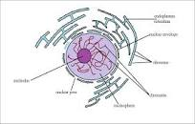
ছবি গুলো দেখি

Slide 5
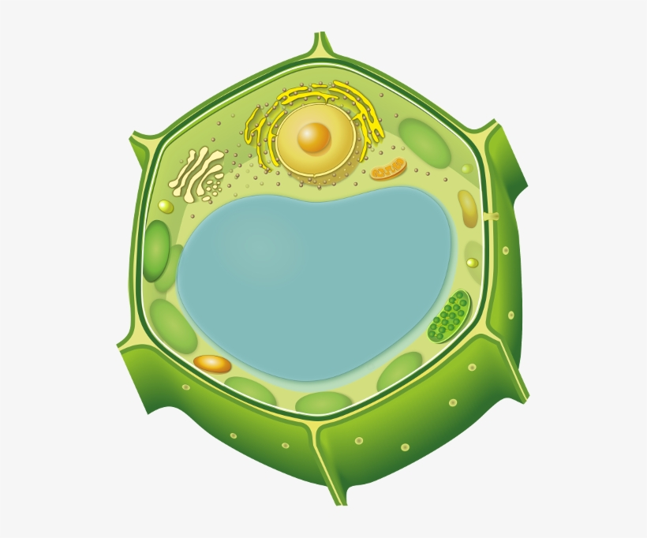
নিউক্লিয়াস

Slide 6
আজকের পাঠ
নিউক্লিয়াস

Slide 7
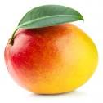
শিখন
শিখন
এ পাঠ শেষে শিক্ষার্থীরা---
নিউক্লিয়াস কী তা বলতে পারবে।
নিউক্লিয়াসের গঠন ব্যাখ্যা করতে পারবে।
নিউক্লিয়াসের কাজ বর্ণনা করতে পারবে।

Slide 8
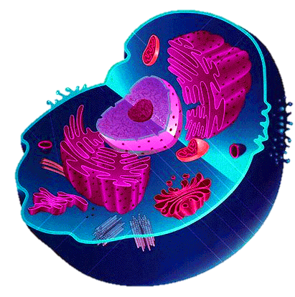
কোষের সব জৈবনিক ক্রিয়া বিক্রিয়া নিয়ন্ত্রন করে
উদ্ভিদ কোষ
প্রাণি কোষ

Slide 9
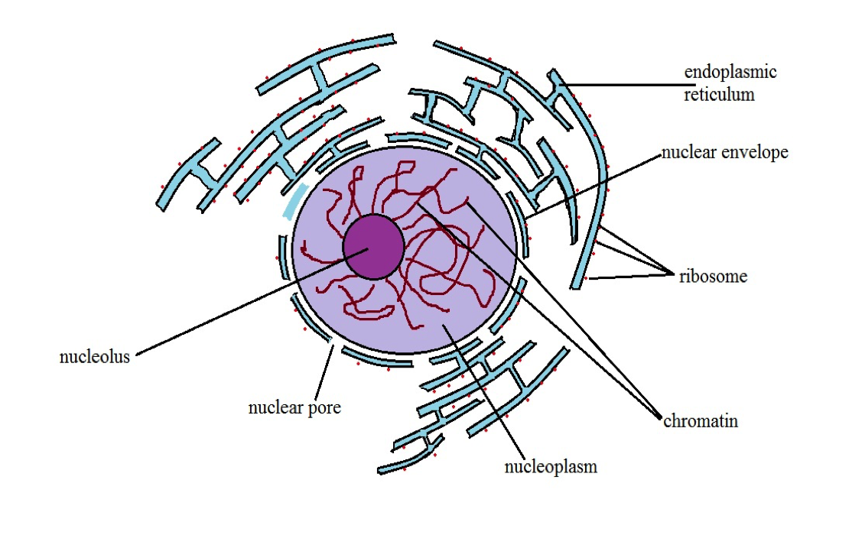
নিউক্লিয়াসের গঠন

Slide 10
একক কাজ ৫মিনিট
নিউক্লিয়াস কাকে বলে ?

Slide 11
এসো আমরা একটি ভিডিও দেখি।

Slide 12
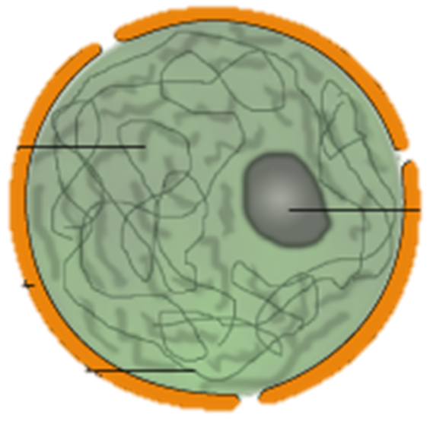
নিউক্লিয়াসের গঠন
নিউক্লিয়ার মেমব্রেণ
নিউক্লিয়ার রন্ধ্র
নিউক্লিওলাস
নিউক্লিওপ্লাজম
ক্রোমাটিন তন্তু
ইলেক্ট্রন অণুবীক্ষণে দেখতে নিউক্লিয়াসের চিত্র।

Slide 13
জোড়ায় কাজ
৫মিনিট
নিউক্লিয়াসের যে কোন দুইটি অংশের বর্ননা কর।

Slide 14
নিউক্লিয়াসের বিভিন্ন অংশ
১)নিউক্লিয়াসকে ঘিরে রাখে যে ঝিল্লি তাকে নিউক্লিয়ার মেমব্রেণ বা নিউক্লিয়ার ঝিল্লি বলে।
নিউক্লিয়ার মেমব্রেণ দ্বিস্তর বিশিষ্ট।
নিউক্লিয়ার মেমব্রেণ লিপিড ও প্রোটিন দিয়ে গঠিত।
২) নিউক্লিয়ার মেমব্রেণে ছোট ছোট রন্ধ্র থাকে, যার মাধ্যমে কেন্দ্রিকা ও সাইটোপ্লাজমের মধ্যে কিছু বস্তু চলাচল করে তাঁকে নিউক্লিয়ার রন্ধ্র বলে
মেমব্রেনের
বৈশিষ্ঠ্য

Slide 15
নিউক্লিয়ার মেমব্রেণের অভ্যন্তরে জেলির মত বস্তু থাকে তাকে নিউক্লিওপ্লাজম বলে। ।
কেন্দ্রিকারসের মধ্যে ক্রোমোসোমের সাথে লাগানো গোলাকার বস্তুকে নিউক্লিওলাস বলে।
কোষের বিশ্রামকালে নিউক্লিয়াসে কুন্ডলী পাকানো সূক্ষ সুতার মতো অংশই ক্রোমোটিন জালিকা ।

Slide 16
নিউক্লিয়াসের কাজ
নিউক্লিক এসিড মজুদ ও প্রোটিন সংশ্লেষণ
কোষের সব বিপাকীয় কাজ নিয়ন্ত্রণ
বিভিন্ন বস্তুর চলাচল নিয়ন্ত্রণ
কোষের জৈবিক কার্যাবলী নিয়ন্ত্রণ

Slide 17
দলীয় কাজ
১০মিনিট
নিউক্লিয়াসের কাজ গুলি লিখ।

Slide 18
মূল্যায়ন
কোথায় নিউক্লিয়াস থাকে না ?
WBC
ভুল
RBC
সঠিক
দেহ কোষ
ভুল
জনন কোষ
ভুল

Slide 19
মূল্যায়ন
কোথায় নিউক্লিয়াস থাকে না ?
নিউক্লিয়াস
সঠিক
রন্ধ্র
ভুল
ক্রোমজম
ভুল
নিউক্লিওলাস
ভুল

Slide 20
কাজ
নিউক্লিয়াসের চিহ্নিত চিত্র অংকন করে নিয়ে আসবে।

Slide 21
ধন্যবাদ

